Slide 1
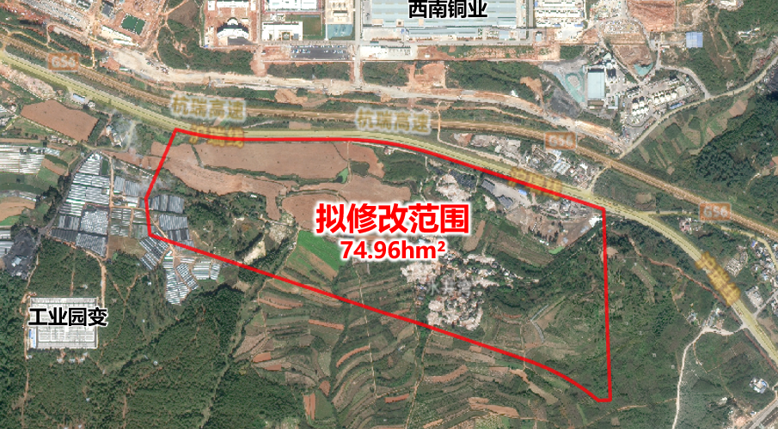
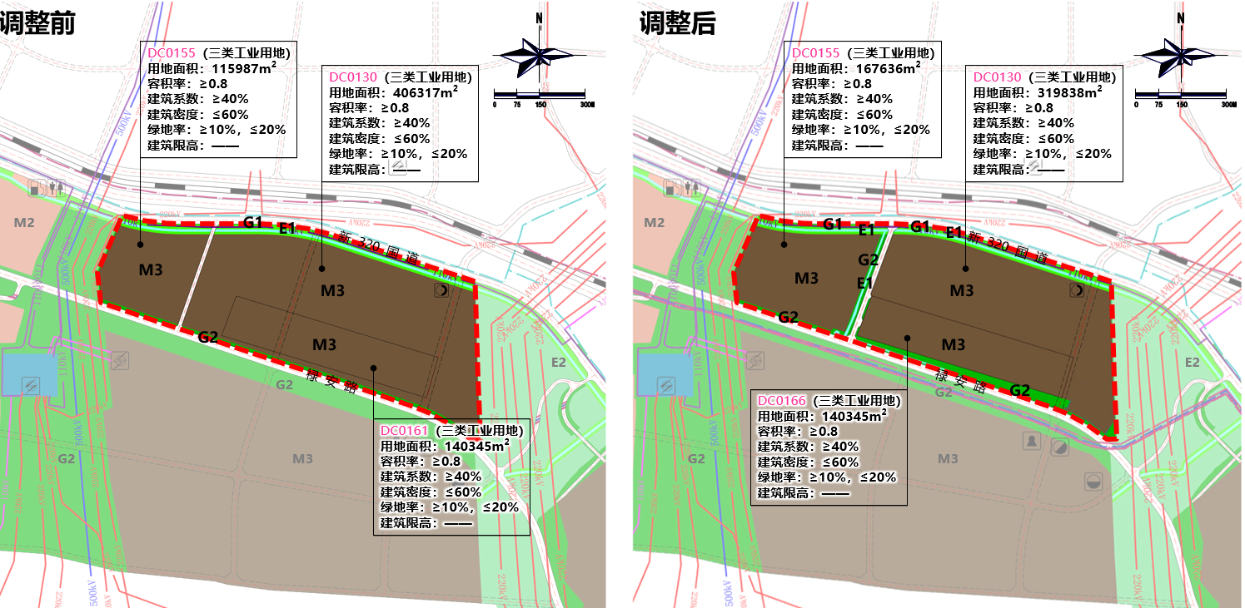

《安宁市“产业园区08单元”新材料产业园（水井湾片区）DC01-2图则地块控制性详细规划维护方案》
公示暨征求利害关系人意见的公告
  公示说明：
  公示途径：
  公示时间：
  意见反馈：
  安宁市人民政府于2026年1月31日同意启动《安宁市“产业园区08单元”新材料产业园（水井湾片区）DC01-2图则地块控制性详细规划维护方案》， 《安宁市“产业园区08单元”新材料产业园（水井湾片区）DC01-2图则地块控制性详细规划维护方案》经安宁市国土空间规划和土地矿产储备委员会办公室2026年第2次会议审议通过，现按相关规定进行公示。
  根据《昆明市详细规划管理规定》等相关法律、法规要求，现就《安宁市“产业园区08单元”新材料产业园（水井湾片区）DC01-2图则地块控制性详细规划维护方案》征求规划地段内利害关系人意见，公示期间如有意见或建议，可向我局依法行使陈述、申辩以及申请听证等权利。逾期不申报的，视为放弃上述权利。凡是本次规划地段内有利害关系的公民、法人以及其他组织，提交意见的同时应当提交本人身份证明文件以及证明利害关系存在的证据材料（包括但不限于不动产权证等）。
  安宁市人民政府门户网站、“安宁高新技术产业开发区”微信公众号、项目现场、安宁市自然资源局公示栏、安宁高新技术产业开发区管理委员会公示栏
7日（2026年2月10日-2026年2月17日）
  若需对本规划提交意见的，应在公示期内进行反馈，反馈方式如下：
  1、书面反馈意见，请将书面意见邮寄至云南省安宁市自然资源局（宁湖大厦22楼）。
  2、若存在疑问，请拨打安宁市自然资源局联系电话0871-68697188。
修改说明
区位图
该项目控规修改主要涉及道路、用地性质、用地布局等内容：
① 将原控规图则道路用地（S1）按照实际标高情况向右平移；
② 结合道路施工图落实道路用地（S1）及边坡防护绿地（G2）并考虑部分山洪排水渠用地（E1）；
调整前后对比图
开发边界外
维护前用地布局图
维护后用地布局图
地块编码 | 土地使用性质代码 | 土地使用性质 | 土地使用兼容性 | 用地面积（㎡） | 容积率 | 建筑系数（%） | 建筑密度（%） | 绿地率（%） | 建筑限高(m) | 配套设施 | 机动车停车泊位配建标准 | 备注
DC0126 | G1 | 公园绿地 | —— | 6005 | —— | —— | —— | ≥65 | —— | —— | 5.0车位/10000㎡占地面积 | ——
DC0127 | G1 | 公园绿地 | —— | 249 | —— | —— | —— | ≥65 | —— | —— | 5.0车位/10000㎡占地面积 | ——
DC0128 | E1 | 水域 | —— | 259 | —— | —— | —— | —— | —— | —— | —— | ——
DC0129 | G1 | 公园绿地 | —— | 13599 | —— | —— | —— | ≥65 | —— | —— | 5.0车位/10000㎡占地面积 | ——
DC0130 | M3 | 三类工业用地 | M2 | 319838 | ≥0.8 | ≥40 | ≤60 | ≥10，≤20 | —— | 电信机房，非独立占地 | —— | ——
DC0155 | M3 | 三类工业用地 | M2 | 167636 | ≥0.8 | ≥40 | ≤60 | ≥10，≤20 | —— | —— | —— | ——
DC0156 | G2 | 防护绿地 | —— | 8645 | —— | —— | —— | ≥90 | —— | —— | —— | ——
DC0157 | E1 | 水域 | —— | 9589 | —— | —— | —— | —— | —— | —— | —— | ——
DC0158 | G2 | 防护绿地 | —— | 3883 | —— | —— | —— | ≥90 | —— | —— | —— | ——
DC0160 | G1 | 公园绿地 | —— | 13206 | —— | —— | —— | ≥65 | —— | —— | 5.0车位/10000㎡占地面积 | 局部用地位于城镇开发边界外
DC0161 | E1 | 水域 | —— | 13471 | —— | —— | —— | ≥90 | —— | —— | —— | ——
DC0162 | G1 | 公园绿地 | —— | 13729 | —— | —— | —— | ≥65 | —— | —— | 5.0车位/10000㎡占地面积 | ——
DC0163 | G2 | 防护绿地 | —— | 602 | —— | —— | —— | ≥90 | —— | —— | —— | ——
DC0164 | G2 | 防护绿地 | —— | 34717 | —— | —— | —— | ≥90 | —— | —— | —— | ——
DC0165 | E1 | 水域 | —— | 2352 | —— | —— | —— | —— | —— | —— | —— | ——
DC0166 | M3 | 三类工业用地 | M2 | 140345 | ≥0.8 | ≥40 | ≤60 | ≥10，≤20 | —— | —— | —— | ——
调整后地块指标表
备注：详情请登陆安宁市人民政府门户网站查询。
安宁高新技术产业开发区管理委员会 安宁市自然资源局

